Slide 1
Геометрия 8 класс
Тема урока:
Решение задач на применение
признаков подобия треугольников.
Учитель математики МБОУ СОШ с.Бессоновка
Киндаева Елена Васильевна

Slide 2
Детей надо учить тому, что пригодится им, когда они вырастут.
Аристипп

Slide 3
Чем занимаются следователи?
Знания из каких школьных предметов им пригодятся в профессии?

Slide 4
Тема урока:
Решение задач на применение
признаков подобия треугольников.

Slide 5
Повторим
Какие элементы треугольников нужны для того, чтобы установить подобие по
I признаку?

Slide 6
Повторим
Какие элементы треугольников нужны для того, чтобы установить подобие по
II признаку?

Slide 7
Повторим
Какие элементы треугольников нужны для того, чтобы установить подобие по
III признаку?

Slide 8
Найдите пары подобных треугольников и докажите их подобие

Slide 9
Найдите пары подобных треугольников и докажите их подобие

Slide 10
Найдите пары подобных треугольников и докажите их подобие

Slide 11
Найдите пары подобных треугольников и докажите их подобие

Slide 12
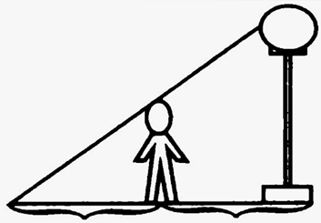
В городе N на ул. Садовой 1.04.24 было совершено преступление. У гражданина Плотникова, работающего в музее реставратором старинных украшений был похищен музейный экспонат.
Известно, что преступник напал на Плотникова в 3,5 м от фонаря. Фонарь висел на высоте третьего этажа девятиэтажного дома, а длина тени преступника равнялась 1м. Определите, кто напал на Плотникова, если среди подозреваемых три человека.

Slide 13
Кто преступник?
Юра
56 лет
Рост 180 см
Толя
43 года
Рост 200 см
Паша
63 года
Рост 165 см

Slide 14
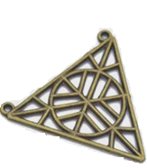
Определите, на какой фотографии представлен музейный экспонат, если известно, что его изображение подобно оригиналу.
Музейный экспонат имеет форму треугольника со сторонами 30 см, 15,6 см и 38,4 см.
1,3 см
2,5 см
3,2 см
2,4 см
0,975 см
2,1 см
2 см
2,56 см
1,56 см

Slide 15
Итоги расследования
1,3 см
2,5 см
3,2 см
Толя
43 года
Рост 200 см

Slide 16
Достигли ли вы цели, которую ставили в начале урока?
Что нового вы узнали на уроке?
За что бы ты себя похвалил на уроке?
Что тебе понравилось на уроке больше всего?

Slide 17
Домашнее задание
Изготовить из цветного картона музейный экспонат по фотографии с коэффициентом подобия:
k = 3 (если в вашей фамилии нечётное количество букв);
k = 4 (если в вашей фамилии чётное количество букв).
2,5 см
3,2 см

Slide 18
Спасибо за активные следственные действия!

